Slide 1
PROIECT FINAL
20.11.2024
SERB DELIA MIHAELA

Slide 2
Cuprins
Partea I – NOȚIUNI TEORETICE
Partea II – ASPECTE PRACTICE
Punerea în practică a cunoștințelor acumulate
Informații teoretice dobândite în urma parcurgerii cursului de testare manuală

Slide 3
Cerințele de business, la ce ne folosesc și cine le creează
Documente care stau la baza felului în care produsul va fi dezvoltat și testat și contin felul in care produsul ar trebui să funcționeze conform dorințelor clientului
Diferența între un test condition și test case
Test condition este un element al unei componente sau al unui sistem, care poate fi verificat printr-un test case și reprezintă ce ar trebui să facă produsul. Răspunde mereu la întrebarea: CE VOI TESTA?, iar teste case reprezintă o serie de pași ce se vor executa pentru a verifica o anumită funcționalitate. Răspunde mereu la întrebarea: CUM VOI TESTA?
Explicați diferența între functional testing și non-functional testing
Testarea funcțională arată ce trebuie să facă produsul, iar testarea non-funcțională arată cum trebuie să se comporte produsul
Concret un test condition este un criteriu care trebuie îndeplinit pentru ca un test case să fie passed

Slide 4
1. Planificare – se decide care parte a aplicației se dorește a fii testată, se aloca roluri pentru persoanele care vor fi implicate în proiect, se definesc criterile de intrare și de ieșire, se identifică riscurile de proiect, se creează un plan de testare, se evaluaează criteriile de intrare.
2. Monitorizare și control - Este o activitate continuă care se desfășoară cu scopul de a compara progresul actual cu planul de testare
3. Analiza – analizează documentația primită de la client (cerințe de business, specificații de design etc) pentru a ne asigura că le înțelegem. Raspunde la întrebările: “ce vom testa, ce urmează să testăm?”
4. Design – În aceasta etapă se creează cazurile de testare și se identifică datele de testare (informațiile pe care trebuie să le pregătim și care trebuie să fie supuse testării). Raspunde la intrebarea: “Cum vom testa?”
5. Implementare – În aceasta etapă se va face testarea pentru datele identificate în etapa de design, se validează mediul de test prin smoke test (acesta se face la începutul testării deoarece prin aceasta se verifică dacă sistemul este stabil pentru a începe testarea); Se prioritizează testele (în funcție de importanța de business și de riscuri) și se crează datele de testare; Se grupează testele pe baza obiectivelor lor (testare funcțională, testare de regresie, testare de acceptanță etc). Răspunde la întrebarea: “Avem tot ce ne trebuie pentru a începe executarea testelor?”
6. Execuție – în această etapă cazurile de testare sunt executate (adică verificăm comportamentul produsului software pe baza instrucțiunilor scrise în cazurile de testare). Rezultatele sunt raportate în tool-ul în care au fost scrise testele (Passed/Failed/Blocked etc)
7. Închidere – se evaluaează criterile de ieșire pentru a ne asigura că putem închide procesul de testare. Se identifică riscurile de produs (dacă există) și se raportează către client
Enumerați și explicați pe scurt etapele procesului de testare

Slide 5
Explicați diferența între retesting și regression testing
Ambele sunt tipuri de testare făcute în urma schimbărilor, retesting se concentrează pe a revalida o funcționalitate care anterior a fost evaluată ca fiind incorectă pentru a ne asigura că acum are comportamentul așteptat, în timp ce testarea de regresie se concentrează pe funcționalități care anterior au fost confirmate ca și corecte pentru a ne asigura că acestea în continuare se ridică la nivelul așteptărilor clientului
Explicați diferența între blackbox testing și whitebox testing
In cazul testarii blackbox este testarea fără acces la cod, iar in cazul testării whitebox este atunci când testării au cunoștințe despre structura internă, codul sursă și algoritmul software-ului pe care îl testează.

Slide 6
Enumerați tehnicile de testare și grupați-le în funcție de categorie (blackbox, whitebox, experience-based)
a) Testare statica
Testare fără rulare de cod – este importantă mai ales pentru sistemele care au nevoie de o securitate sporită
Tehnicile pentru testarea statică sunt:
b) Testare dinamica
Testare cu rulare de cod
Tehnicile de testare dinamică se împart în :
-> black-box testing
-> white-box testing
-> experience-based testing
-> review
-> analiza statică
BLACK BOX: ​
Partiționarea echivalentă​
Analiza valorilor limită​
Testarea tranzițiilor de stare​
Tabelele decizionale​
Use case Testing​
EXPERIENCE BASED:
Ghicirea erorilor
Testarea exploratorie
Checklist based testing
WHITE BOX: ​
Statement coverage​
Decision coverage​

Slide 7
Explicați diferența între verification și validation
Explicați diferența între positive testing și negative testing și dați câte un exemplu din fiecare
Testarea pozitivă este atunci când testăm sistemult cu valori pe care trebuie să le proceseze, în timp ce testarea negativă este atunci când introducem valori pe care sistemul nu ar trebui sa le proceseze și ne asigurăm ca sunt respinse.
Exemple:
Verificarea este atunci când se face cu scopul de a evalua materialele care stau la baza testării pentru a ne asigura că podusul este construit în mod corect, iar validarea se face cu scopul de a evalua produsul finit și ne asigurăm ca acesta îndeplinește condițiile de business și nevoile utilizatorului.
Testare pozitivă: Verificam că putem introduce litere într-un câmp/formular unde trebuie să completăm nume/prenume
Testare negativa: Verificăm că nu putem sa introducem mai multe litere intr-un camp/formular care are specificat maxim “x” caractere

Slide 8
Enumerați și explicați pe scurt nivelurile de testare
Un test unitar reprezintă testarea celei mai mici bucăți funcționale dintr-o aplicație cum ar fi funcții, clase, proceduri, interefețe.
Verifica fluxul de date de la un modul la alte module
2. Testarea de integrare
1. Testare unitară
Se concentrează pe interacțiunile dintre componente și sisteme.
3. Testrea de sistem
Se concentrează pe comportamentul și capabilitatea sistemului ca un tot unitar, ținând cont de comportamentul end-to-end al funcționalităților pe care sistemul trebuie sa le execute și de comportamentul non-funcțional așteptat al acelor taskuri.
4. Testarea de acceptanță
Se concentrează pe comportamentul produsului și verifică felul în care acesta îndeplinește nevoile clientului / utilizatorului

Slide 9
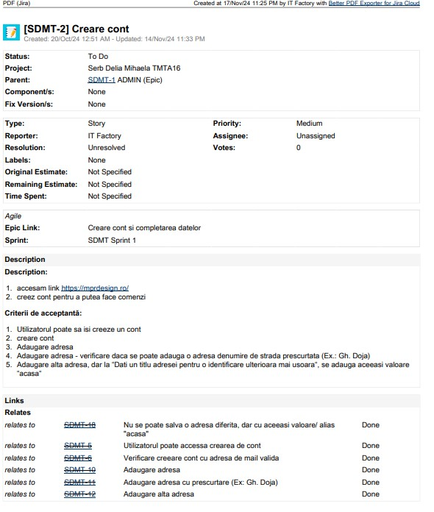
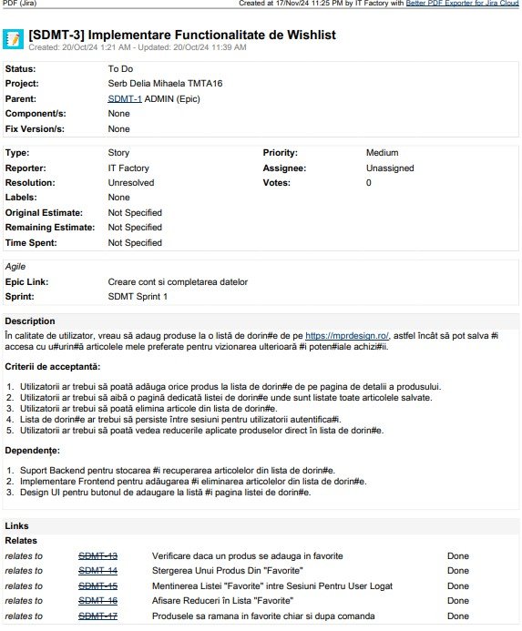
Partea II PARTEA PRACTICĂ
1. CERINȚELE PENTRU APLICAȚIA: MPR Design (https://mprdesign.ro/)
Proiectul de testare a fost realizat cu ajutorul tool-ului Jira. Conține un epic " ADMIN" având două story uri, unul pentru modulul “Creare cont”, care are ca și cerință posibilitatea de a verifica crearea unui cont și de a insera datele peronale, iar cel de-al doilea pentru modulul “Implementare Functionalitate de Wishlist”, în cadrul căruia toate dorințele clientului să poată fii gestionate corect.

Slide 10
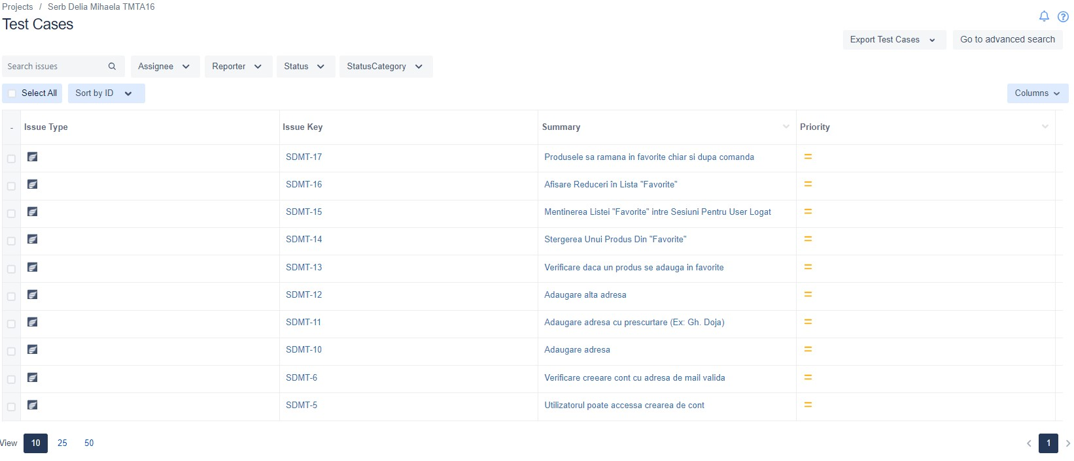
Condițiile și test case-uri
Condițiile de testare au fost create în tool-ul Zephyr Squad. În urma analizei specificațiilor ambelor subcapitole, s-au testat următoarele funcționalități: crearea unui profil și alocarea unui status, crearea de noi intrări pentru fiecare dintre secțiunile alese, precum și editarea lor, ștergerea lor, funcționalitatea butoanelor aparținătoare și alte test case-uri, precum cele de mai jos:

Slide 11
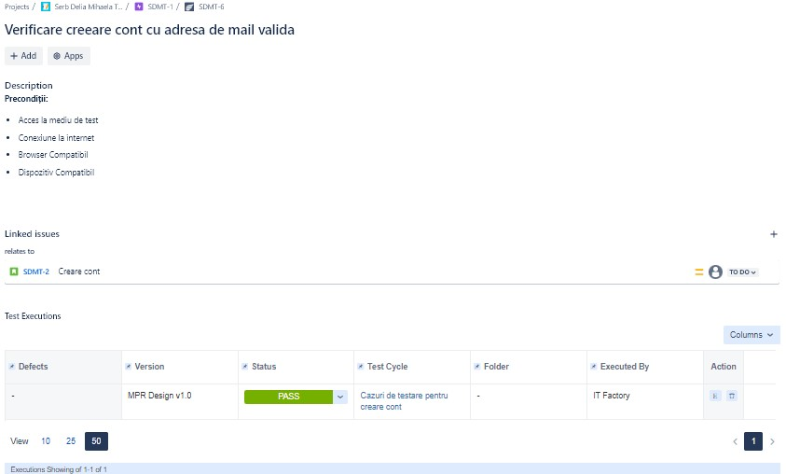
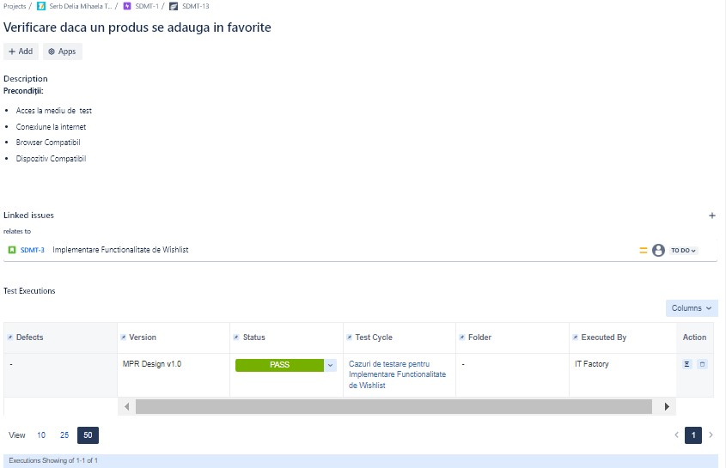
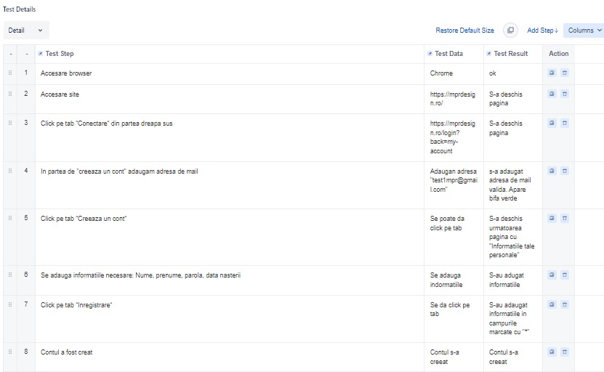
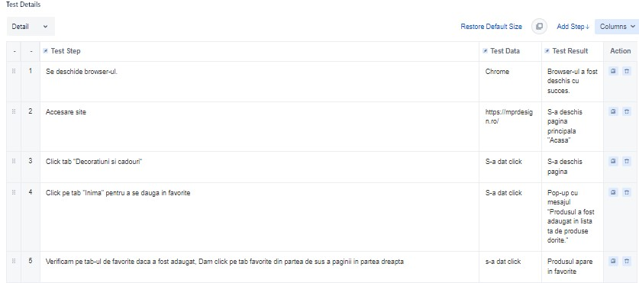
Test cases

Slide 12
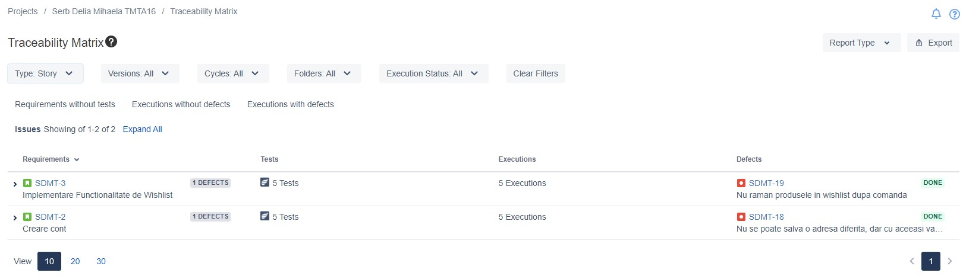
Matricea trasabilității
În matricea transabilității relatată sus are ca și filtre dupa “type” -> story, unde se găsesc cele două. În cele două story s-au efectuat 10 teste, toate executate și s-au detectat două bag-uri în status “done”

Slide 13
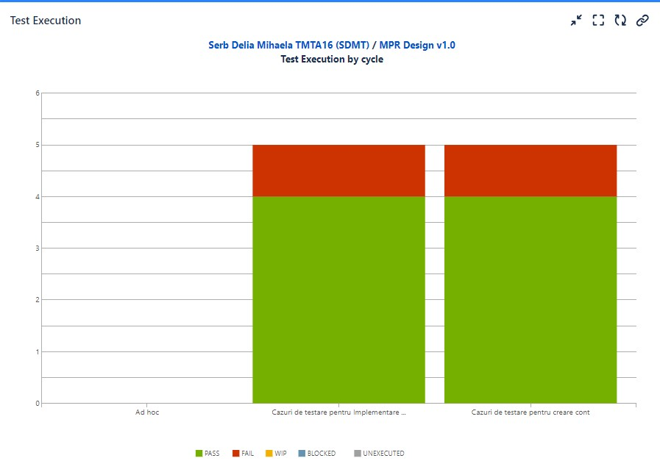
Raportul general în aplicația Jira
Raportul de execuție al testelor a fost generat pentru Test Cycle Summary-ul creat, raportat la secțiunile alese în proiectul de fata. Analizând graficele de mai jos, putem concluziona că din totalul de 10 teste executate, avem 8 teste cu statusul “Pass” iar 2 teste cu statusul “Fail”.

Slide 14
Analiza de risc
Riscuri de proiect
Posibilitatea de a omite bug-uri
Presiunea deadline-ului
Lipsa experienței echipei de testare
Posibilitatea întârzierii deadline-ului
Insuficienți testeri
Versiunile trial ale tool-urilor
Prea multe teste de executat
Riscuri de produs
Aplicație instabilă
Incapacitatea produsului să îndeplinească cerințele de business
Incapacitatea produsului de a îndeplini așteptările clientului
Incompletitudinea funcționalităților
Calitate precară a produsului

Slide 15
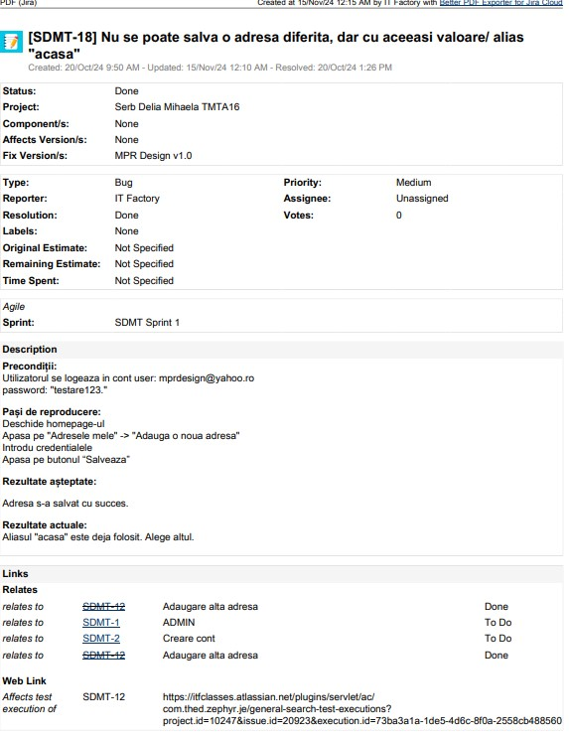
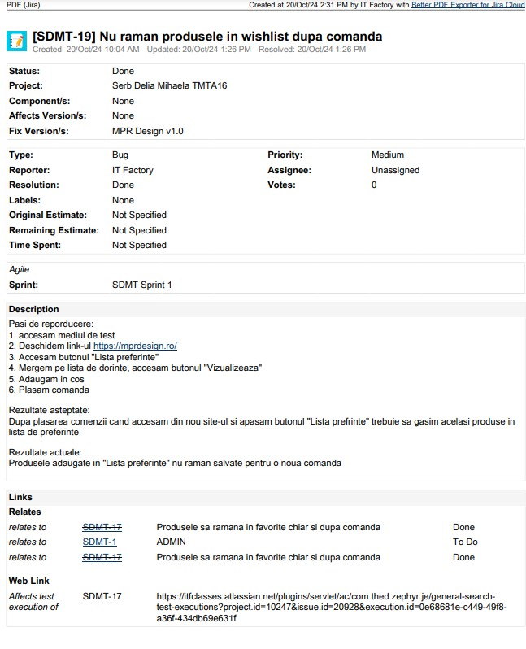
Raportul de defect - bug ticket
Raportul de defect cuprinde toate cele 2 defecte, fiind detaliate împreuna cu statusului lor, precum și prioritatea alocată.
In Bag-ul din prima imagine (stanga) am dorit sa verific daca se poate adauga o alta adresa, dar sa fie trecuta aceeasi valoare “acasa”, deoarece sunt client care poate au două locuințe.
In bag-ul din a doua imagine (dreapta) am dorit să verific dacă produsele rămân în lista de favorite după ce se face comanda pentru a face o comanda ulterioară și a fi mai ușor clientului să comande a doua oară aceleași produse.

Slide 16
Concluzii generale în urma testării
Acest proiect s-a concentrat pe modulele “Creare cont” și “Implementare Funcționalitate de Wishlist”, în cadrul cărora au fost create și executate un numar de 10 test case-uri. Testele au fost cuprinse într-un Cycle Summary intitulat “MPR Design v1.0”, în această categorie au fost incluse și teste vizând interfața grafică.
Din totalul testelor au fost descoperite 2 defecte, ale căror prioritate sunt “Medium”.
Defectele raportate au fost fixate și retestate, iar riscurile de produs au fost diminuate prin upgradarea aplicației la o nouă versiune.
Odată cu upgradarea aplicației se va face retestarea și testarea de regresie, pentru a vedea dacă nu au fost introduse alte defecte prin modificările aduse.
Va multumesc!
https://github.com/serbdelia/proiect_final.git

